Slide 1
中国十大旅游景点
走走中国江山大河！
体会国家民俗风情！

Slide 2
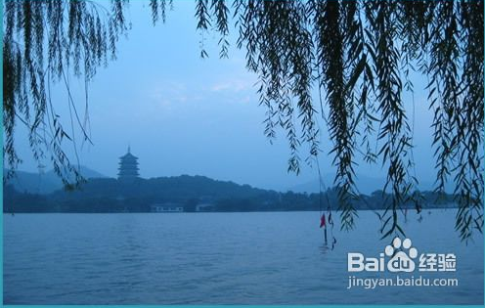
No.10
西湖
上有天堂，下有苏杭!
西湖有十景
西湖龙井
茶叶中的佳品。

Slide 3
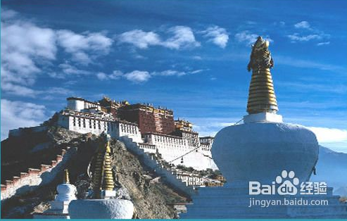
No.9
世界屋脊上的明珠
佛教圣地
布达拉宫
---历史---
公元641年松赞干布迎娶唐朝文成公主后，欣喜之余，为公主造了布达拉宫。

Slide 4
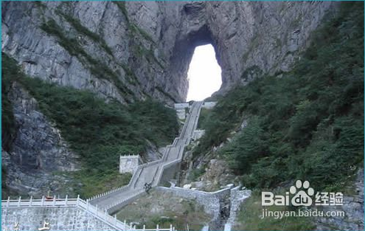
No.8
张家界
中国第一个国家森林公园
玻璃栈道

Slide 5
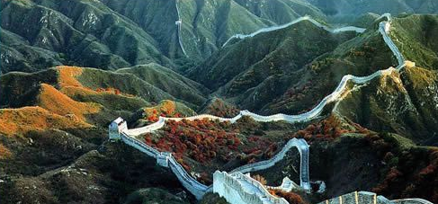
No.7
长城
过50,000公里
上下两千年，纵横十万里
世界新七大奇迹之一

Slide 6
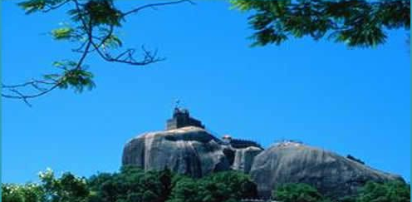
No.6
鼓浪屿
音乐家摇篮”
“钢琴之岛”
漫步海滩上经常会听到钢琴的美妙的音符传来

Slide 7
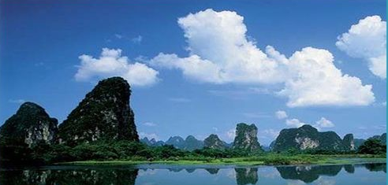
No.5
桂林山水
桂林山水甲天下，
阳朔山水甲桂林；
群峰倒影山浮水，
无山无水不入神。

Slide 8
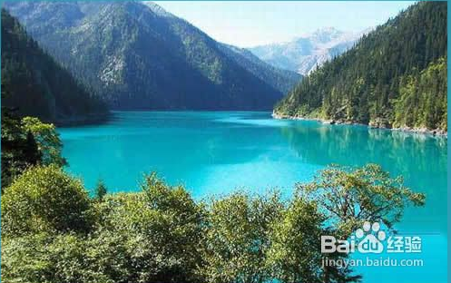
No.4
九寨沟
中国唯一的拥有"世界自然遗产"和"世界生物圈保护区"两项国际桂冠的胜地。
“美丽的童话世界”

Slide 9

No.3
黄山
日出，奇松、怪石、云海、温泉素称黄山“五绝”

Slide 10

No.2
三亚
崖州在何外，
生渡鬼门关。
唐宋两代流放到崖州的大巨就是李德裕、赵鼎、胡铨等四五十人。他们只见山遮海拦，前路已尽，这就怀疑已经走到了天的边缘，海的尽头，"天涯海角"的名称由此而来。

Slide 11
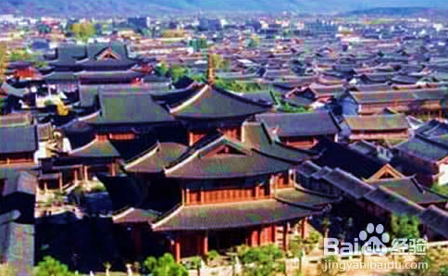
No.1
丽江
中心海拔高度为2418米
保存最为完好的四大古城之一
国中贵原，云中丽江

Slide 12
谢谢观看！

